Slide 1
VYUŽITÍ MEMBRÁNOVÝCH TECHNOLOGIÍ V JADERNÉ ENERGETICE A PŘI ZPRACOVÁNÍ
ODPADŮ
Pavel Kůs a kolektiv
17.10.2023 – TVIP
Hustopeče

Slide 2
Obsah
Membránové procesy v jaderné energetice
Skladovací nádrž pro ozářené materiály
Možnosti čištění skladovací nádrže
Reverzní osmóza a čištění dekontaminačních roztoků

Slide 3
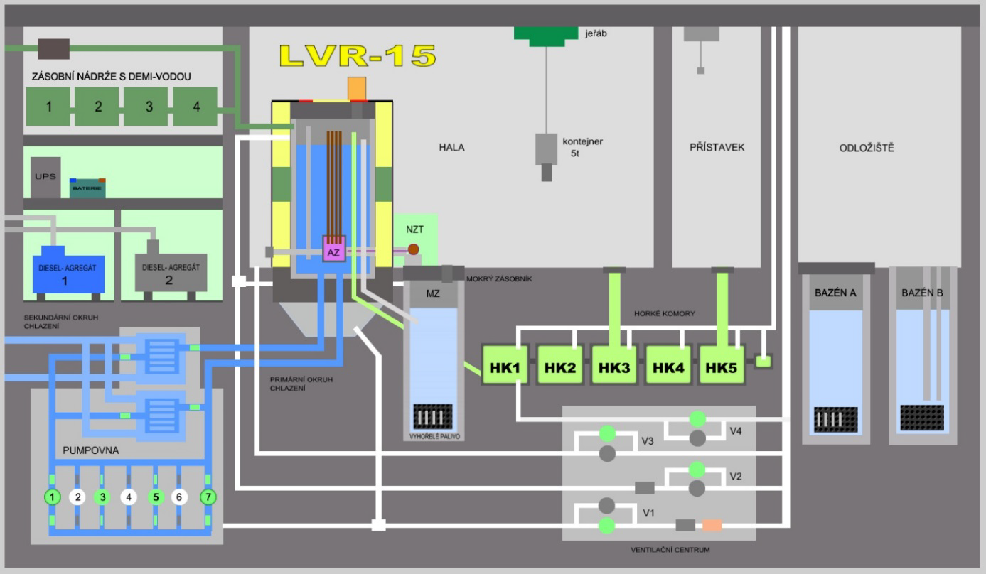
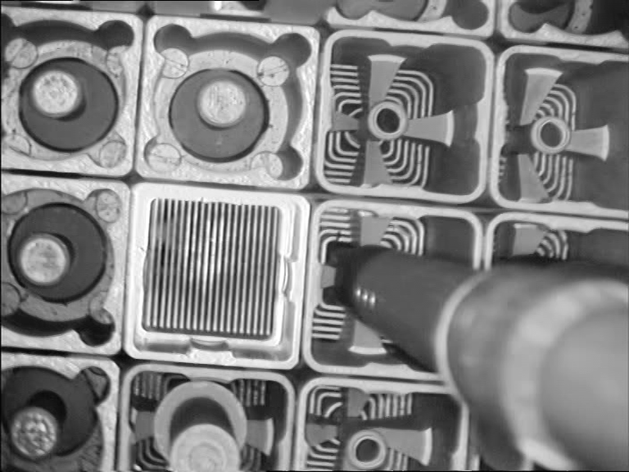
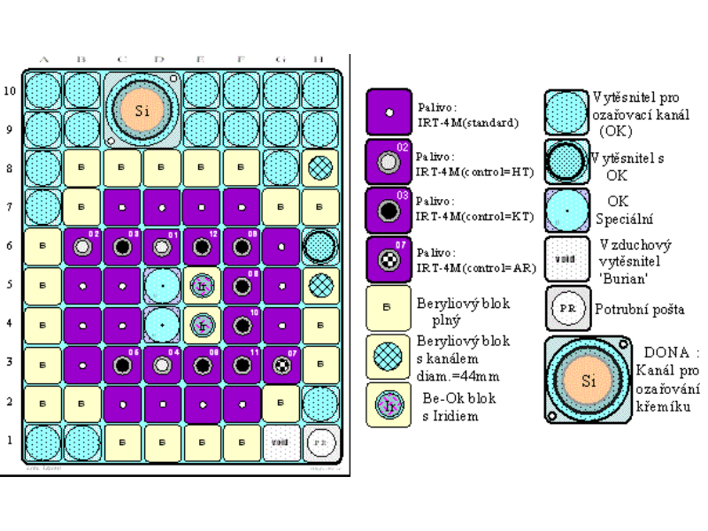
Okruh reaktoru LVR – 15
Vodou moderovaný/chlazený reaktor
Teplota okruhu: 48 – 52°C
Objem okruhu: 35 m³
Průtok: 2000 m³/hod
Materiál
OCHNOT - nádoba
Hliník - palivo
Palivo: IRT-4M (cca 19,75 % ²³⁵U)
200 - 250 dní ročně v provozu
Provoz po kampaních 21 – 28 dní

Slide 4
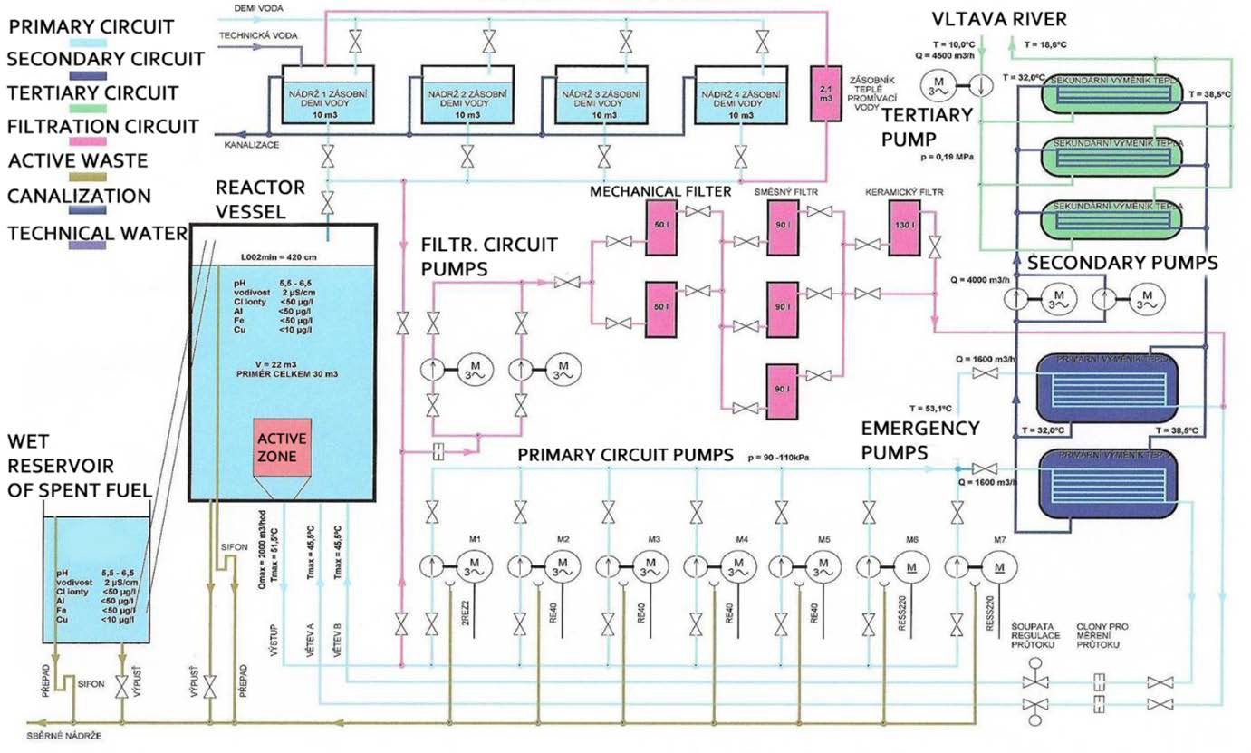
Parametry okruhu reaktoru LVR – 15
Parametr | Hodnota
Vodivost | < 2,0 μS/cm
pH | 5,5 - 6,5
Chloridy | < 50 μg/l
Sírany | < 50 μg/l
Celkové železo | < 50 μg/l
Hliník | < 50 μg/l
Měď | < 10 μg/l
Tvrdost (jako vápník) | < 3 mg/l
Ochrana nádoby a paliva před korozí

Slide 5
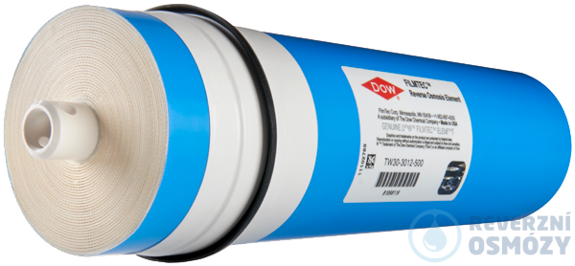
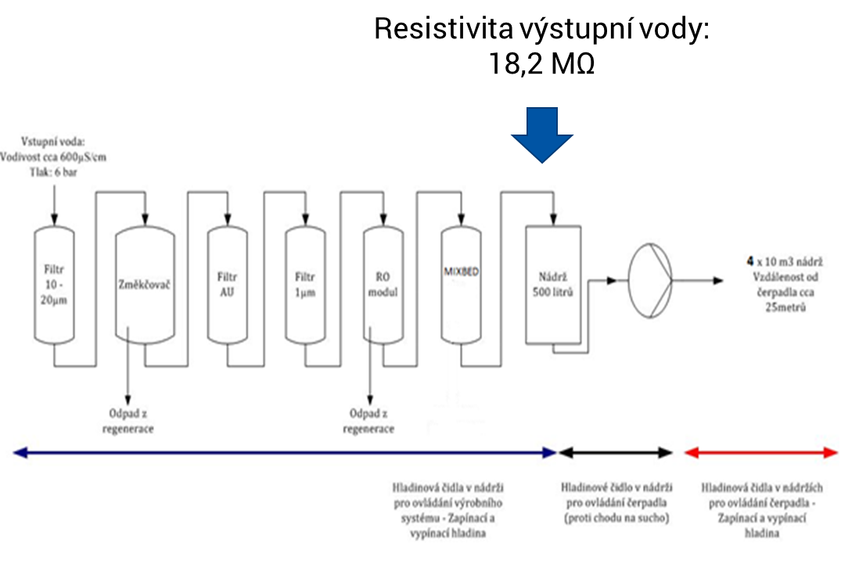
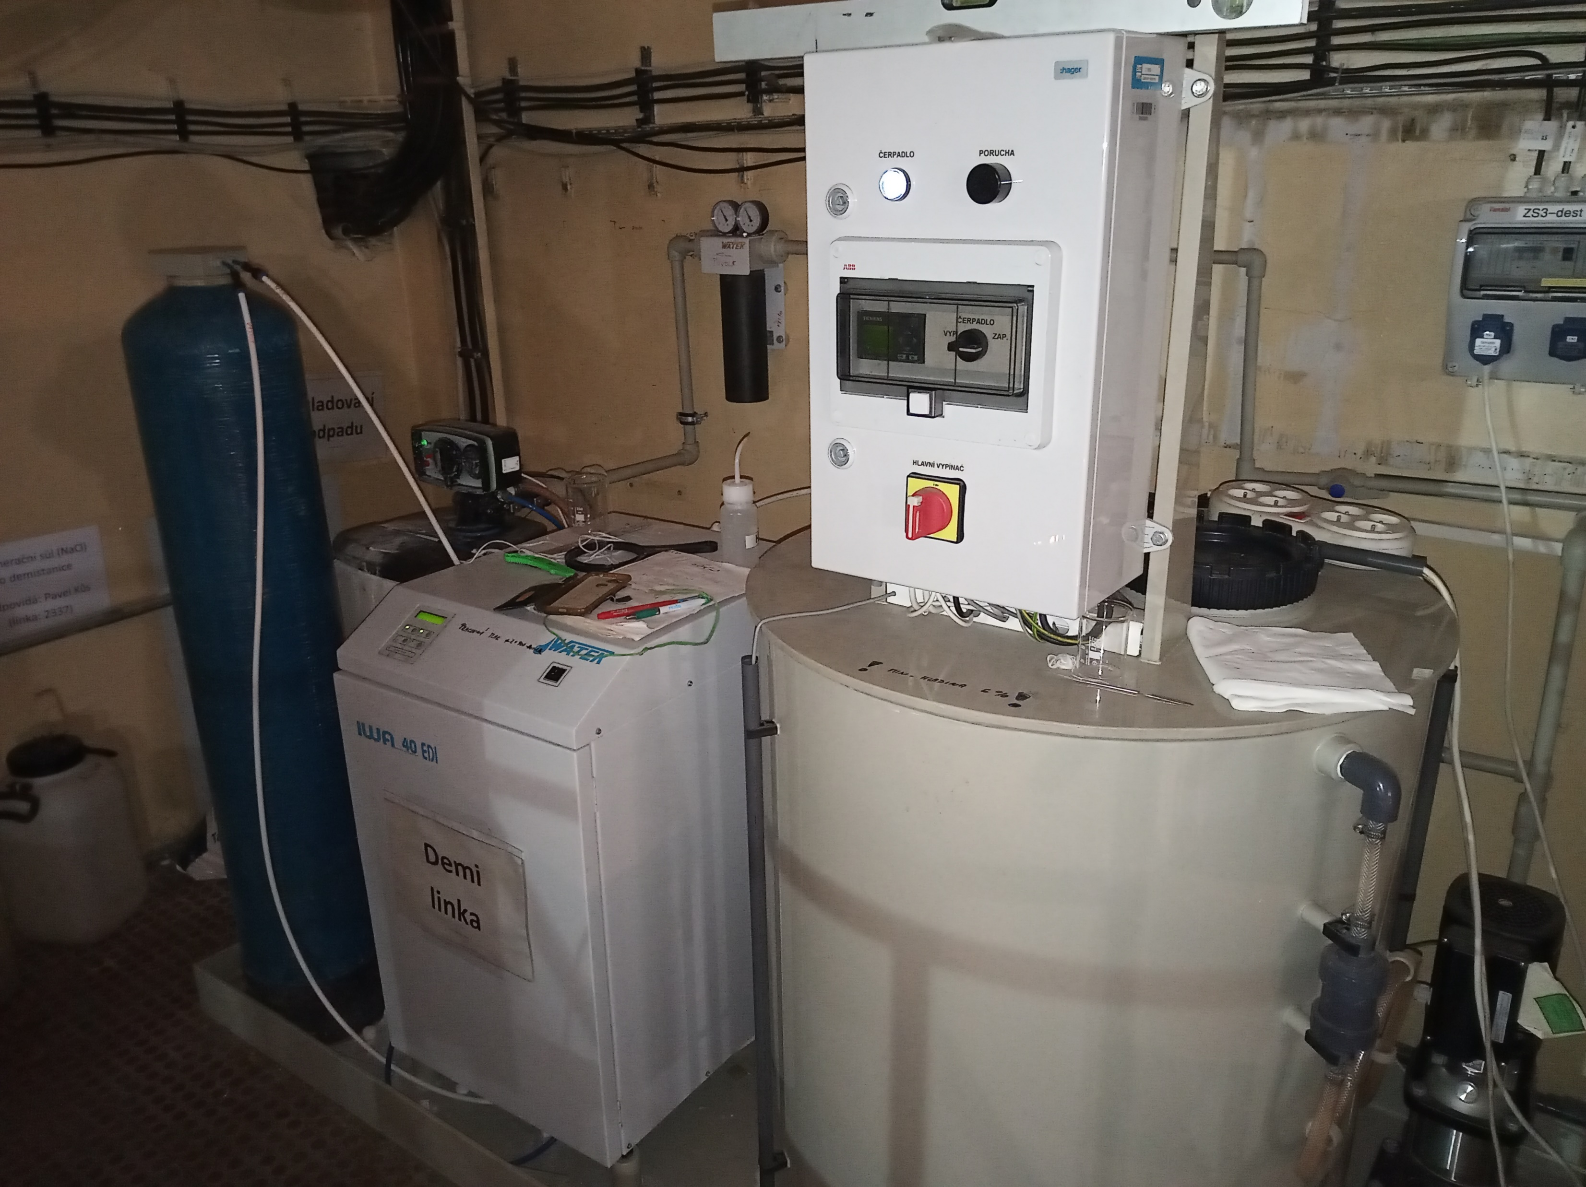
Výroba demineralizované vody
Využití reverzní osmózy
17,0 – 18,0
Roční výroba cca 150 - 200 m3 demineralizované vody
Výkon jednotky je 40 l/hod

Slide 6
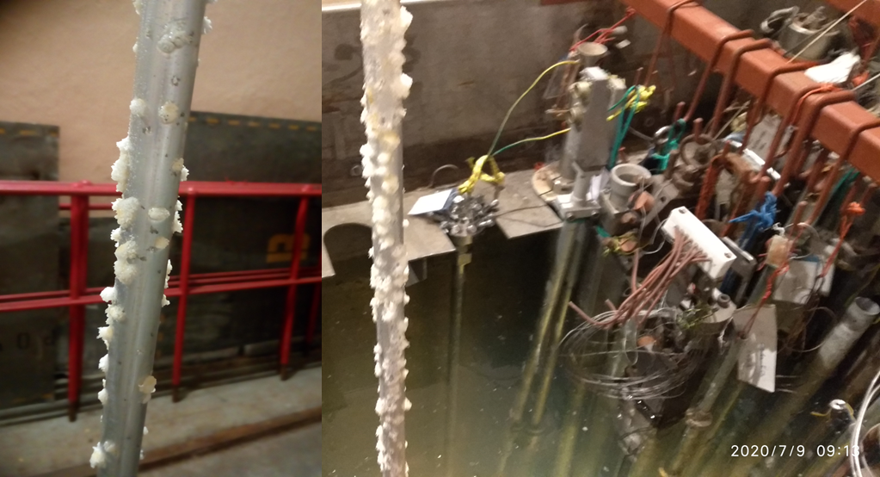
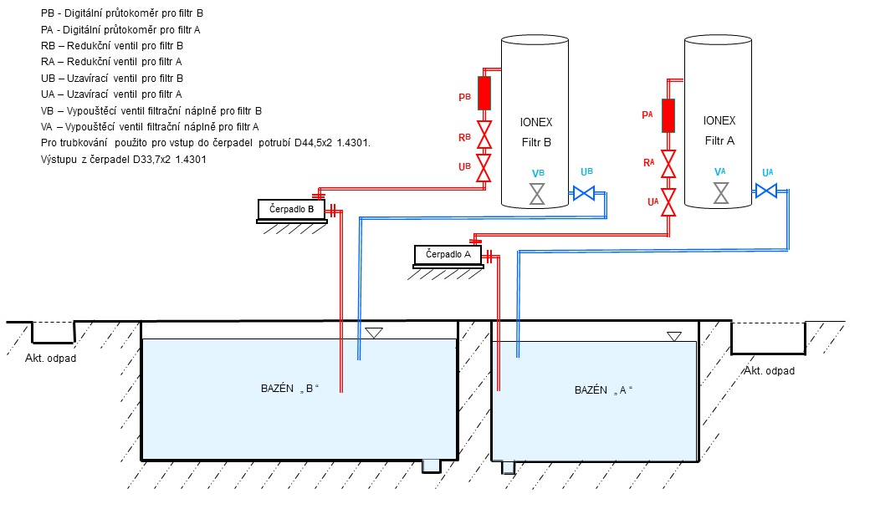
Bazény skladování paliva a oz. materiálu

Slide 7
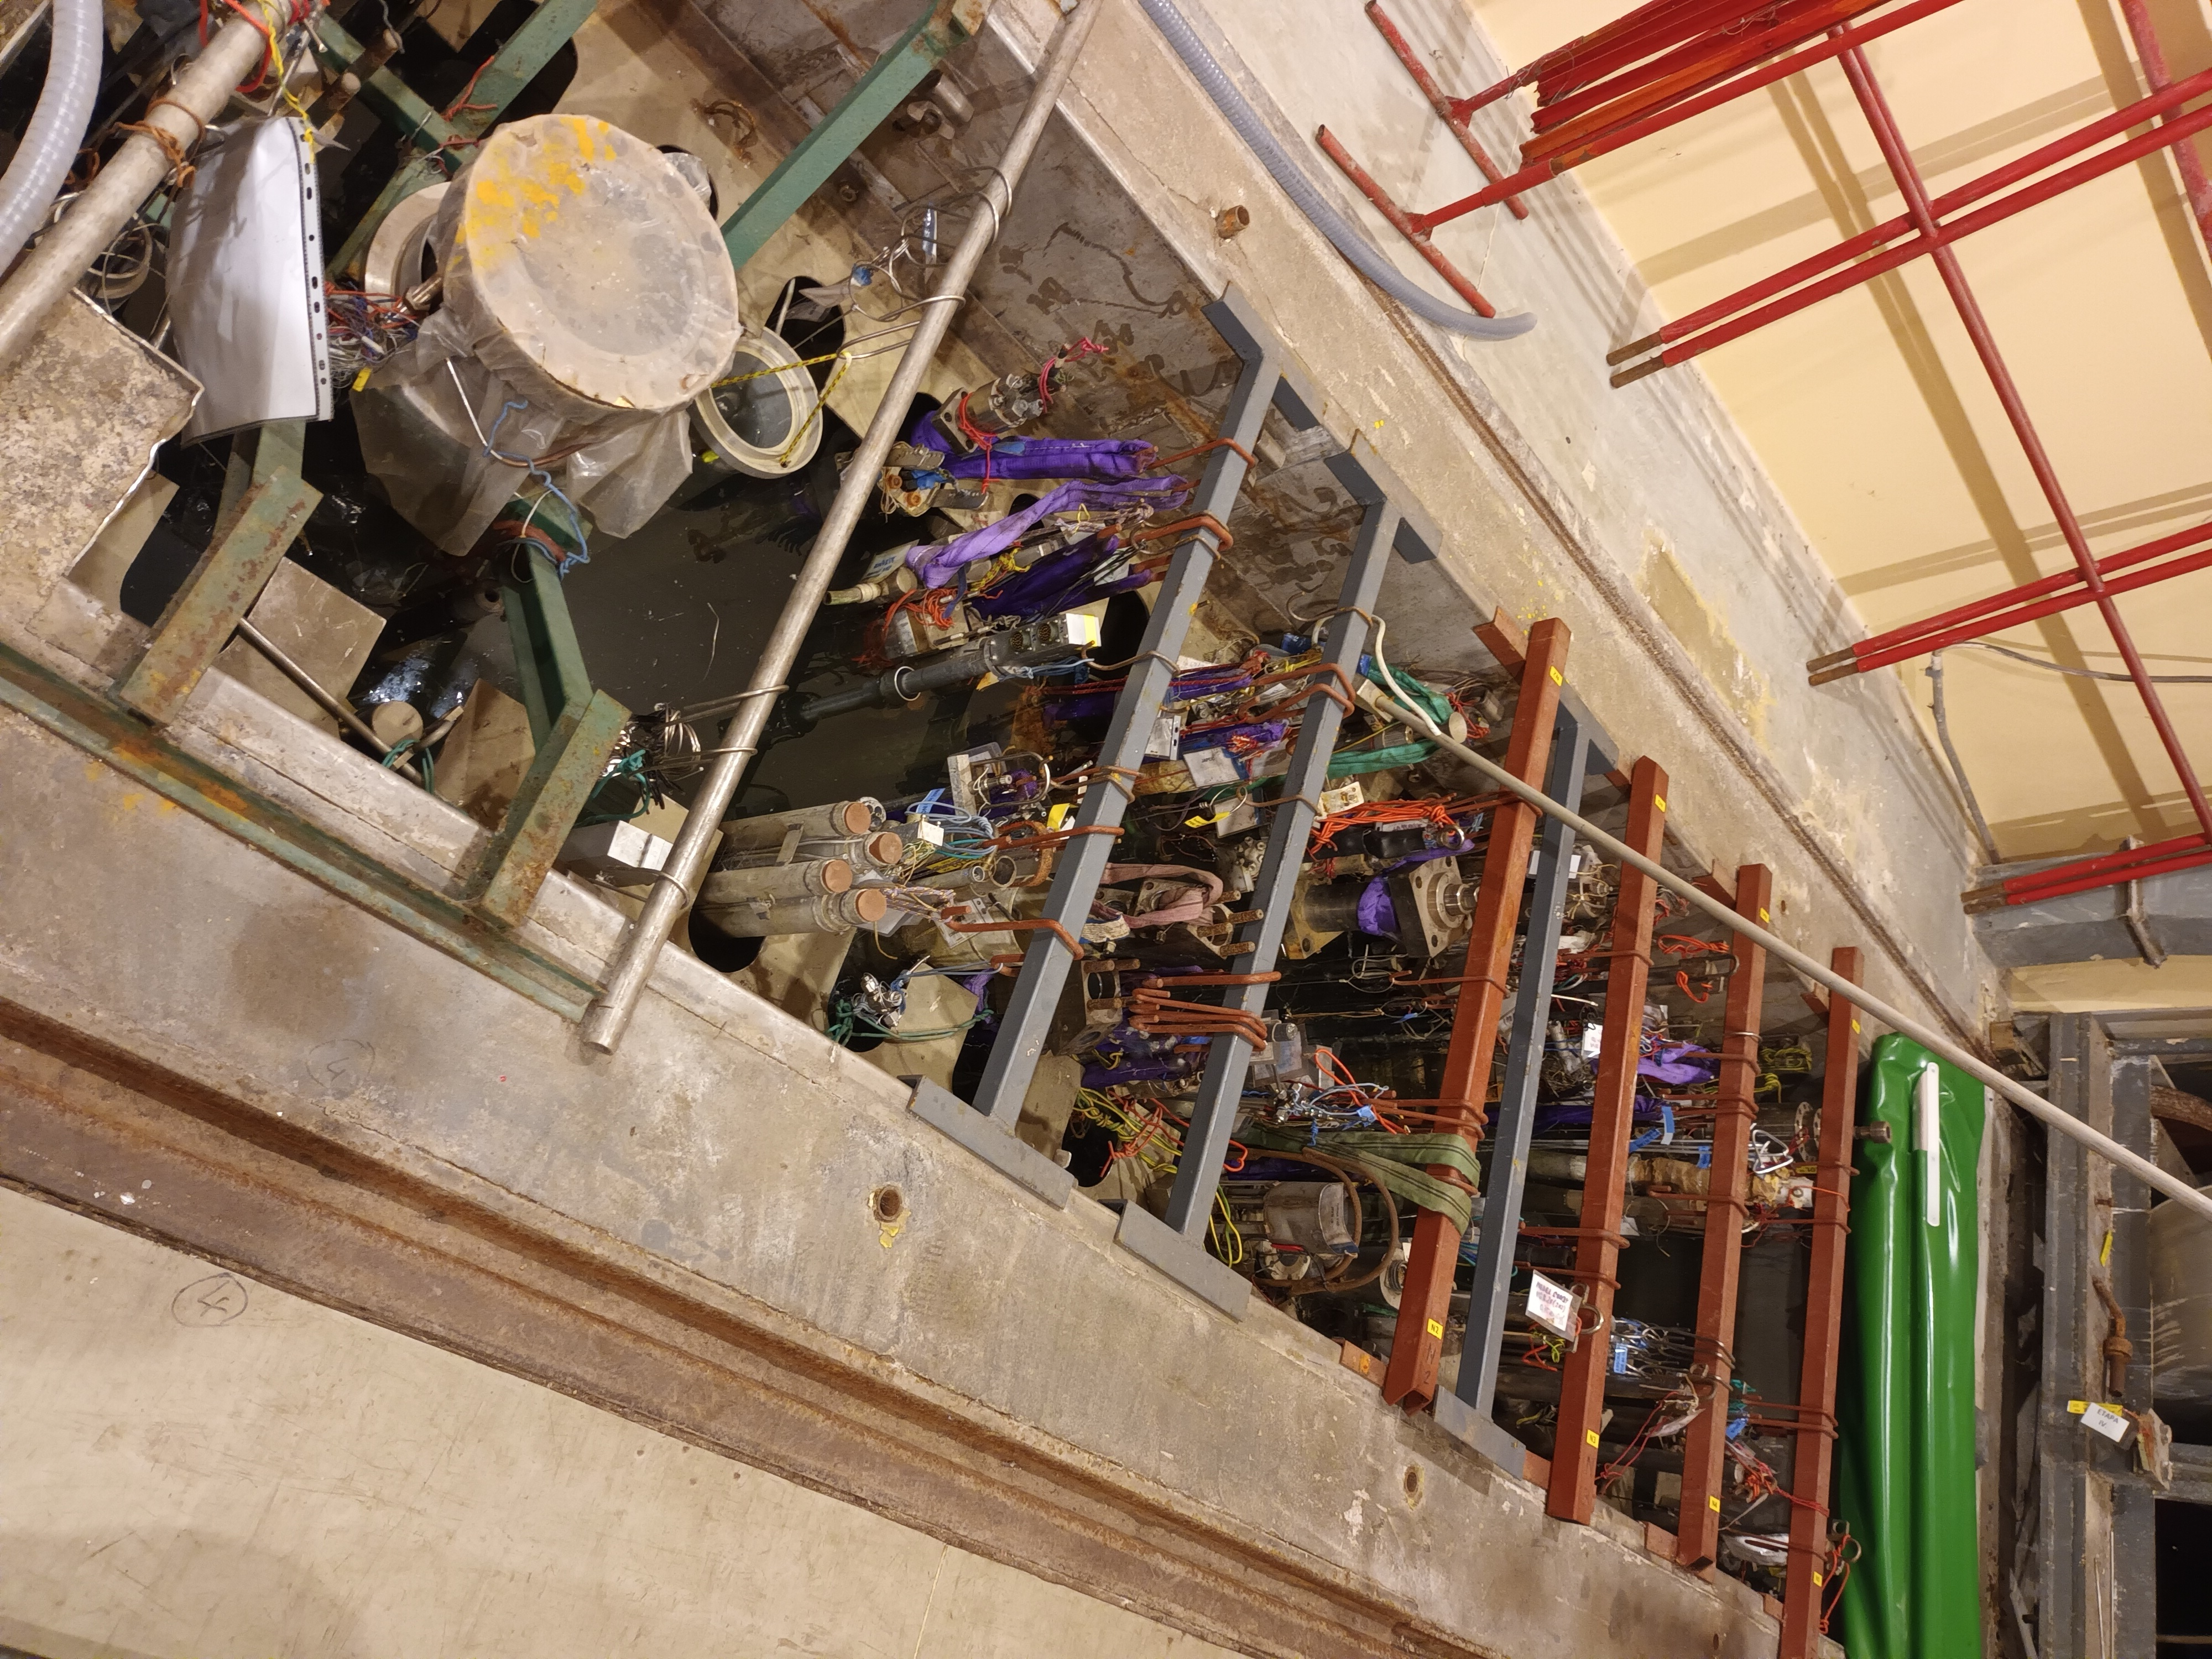
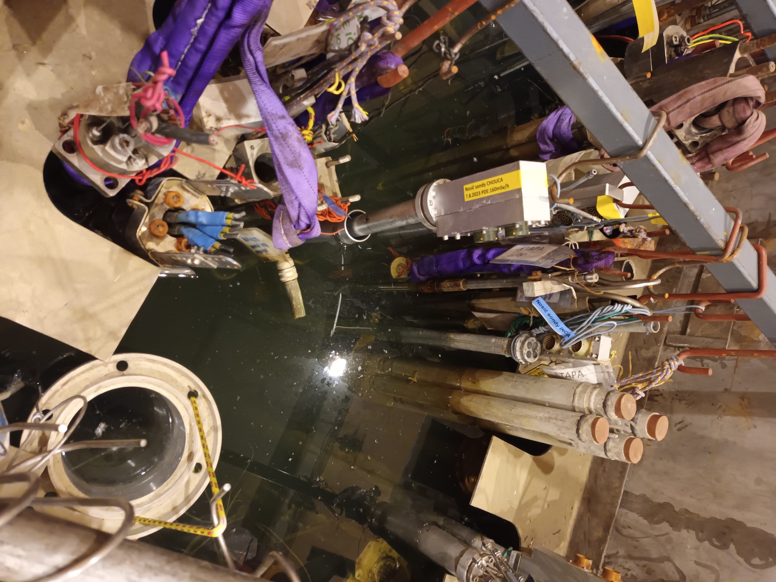
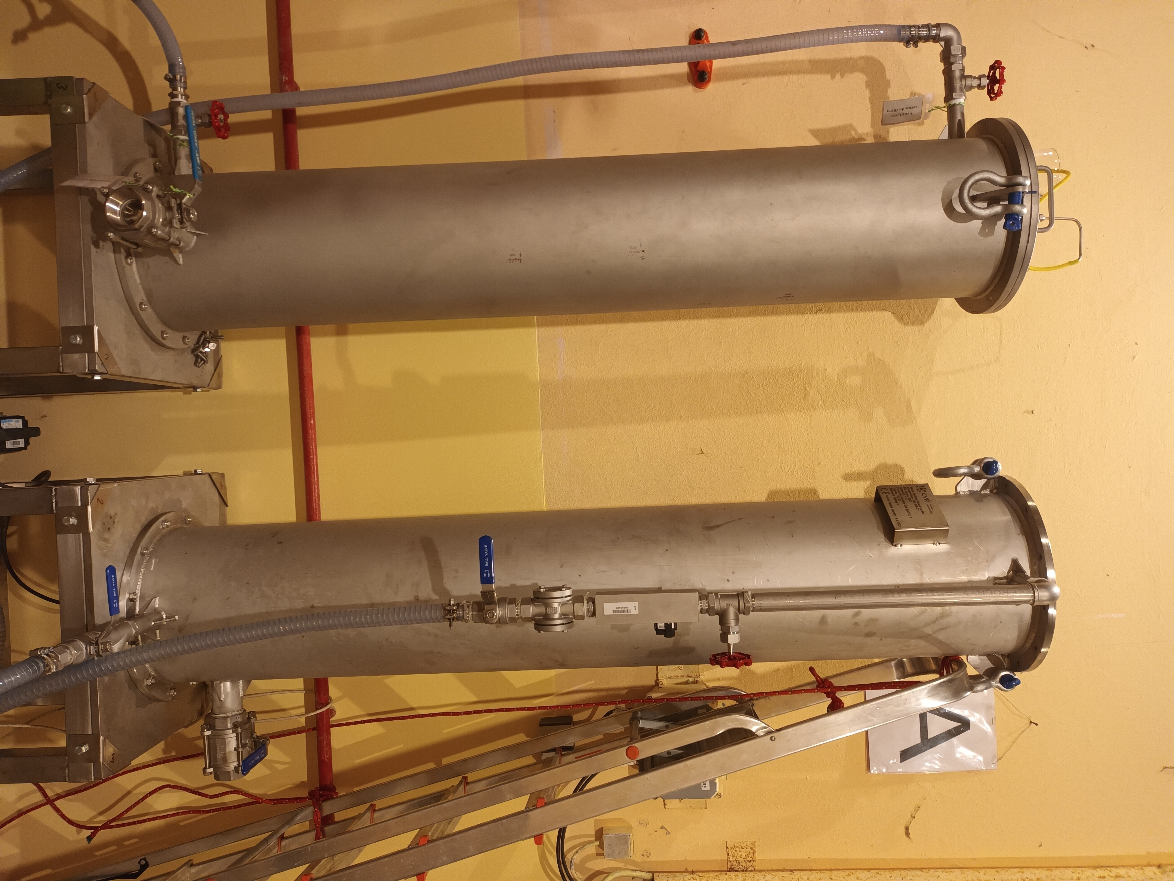
Bazén skladování ozářeného materiálu
Objem cca 30 m3
Koncentrace Fe ≈ 1 mg/l
Koncentrace Al > 6 mg/l
pH = 7
Vodivost < 5 µS/cm
Filtrace přes mixbed
Dostatečně účinná na vodivost, Cl⁻, SO₄²⁻
Neúčinná na Fe a Al

Slide 8
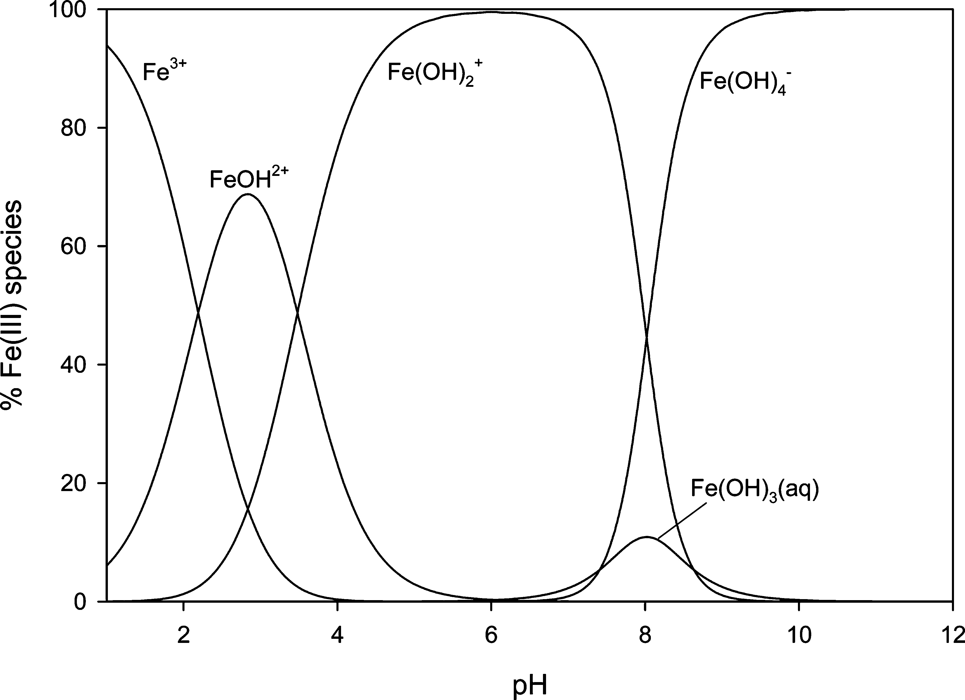
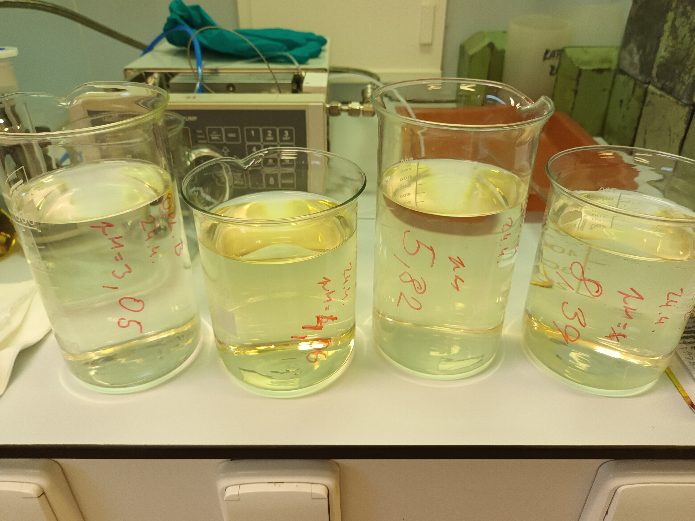
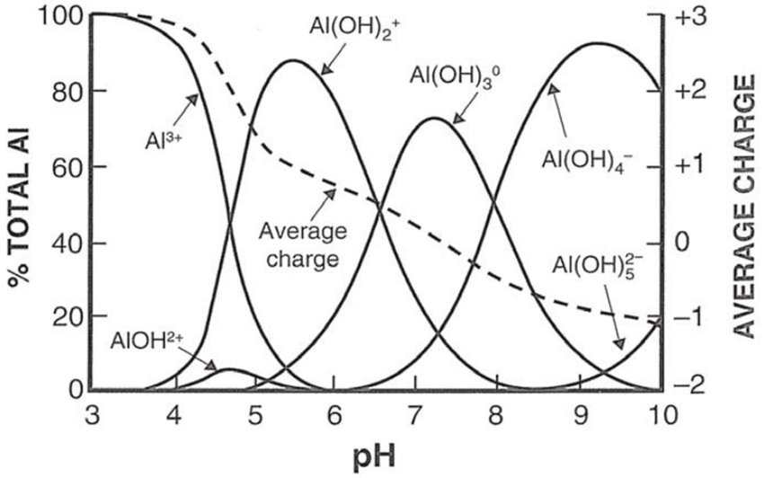
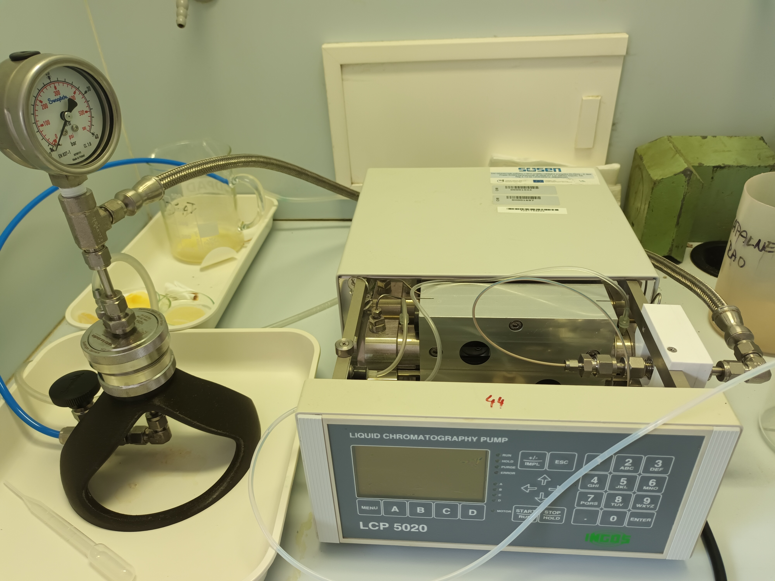
Bazén skladování ozářeného materiálu
  Filtrační aparatura a testované roztoky
  Výskyt Fe a Al ve vodném roztoku

Slide 9
Bazén skladování ozářeného materiálu

Slide 10
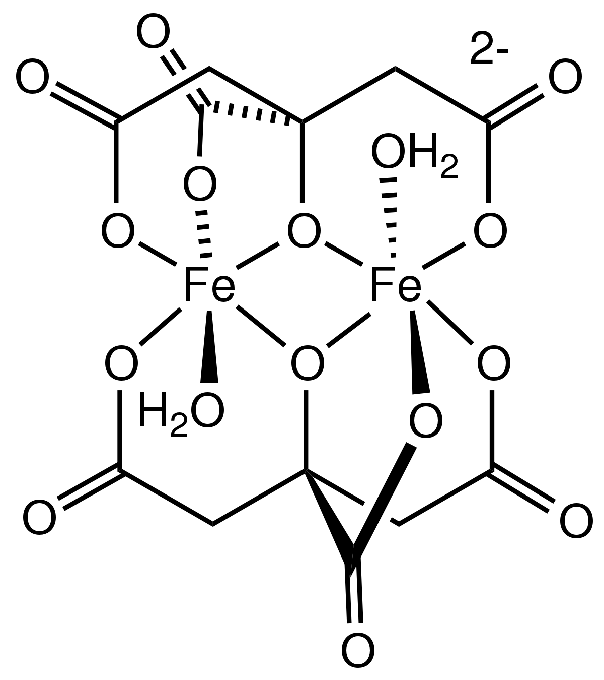
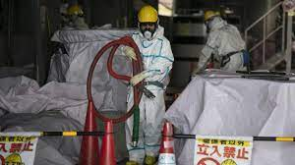
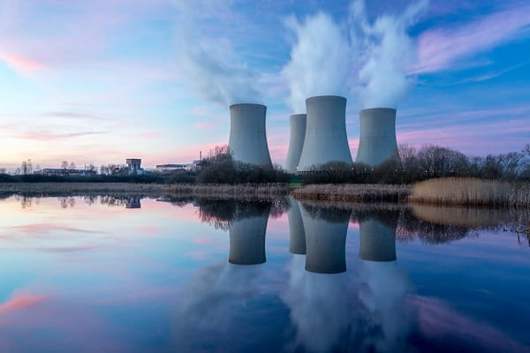
Reverzní osmóza a čištění dekontaminačních roztoků
Pomocí dekontaminačních činidel
EDTA
Kyselina šťavelová
Kyselina citronová

Slide 11
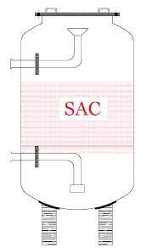
Reverzní osmóza a čištění dekontaminačních roztoků
Čistá voda
Koncentrát s kontaminanty

Slide 12
Reverzní osmóza a čištění dekontaminačních roztoků
Výkon permeátu 60 l/hod
Použitý RO modul Filmtec SW 30
Analyt | Koncentrace [mg/l]
Co2+ | 1
Cr3+ | 1
Mn2+ | 1
Ni2+ | 1
Fe3+ | 50
H3BO3 | 1000 - 4000
Kyselina citronová | 1000
pH | 2 a 8
Jako předúprava použita mikrofiltrace – 0,65 µm

Slide 13
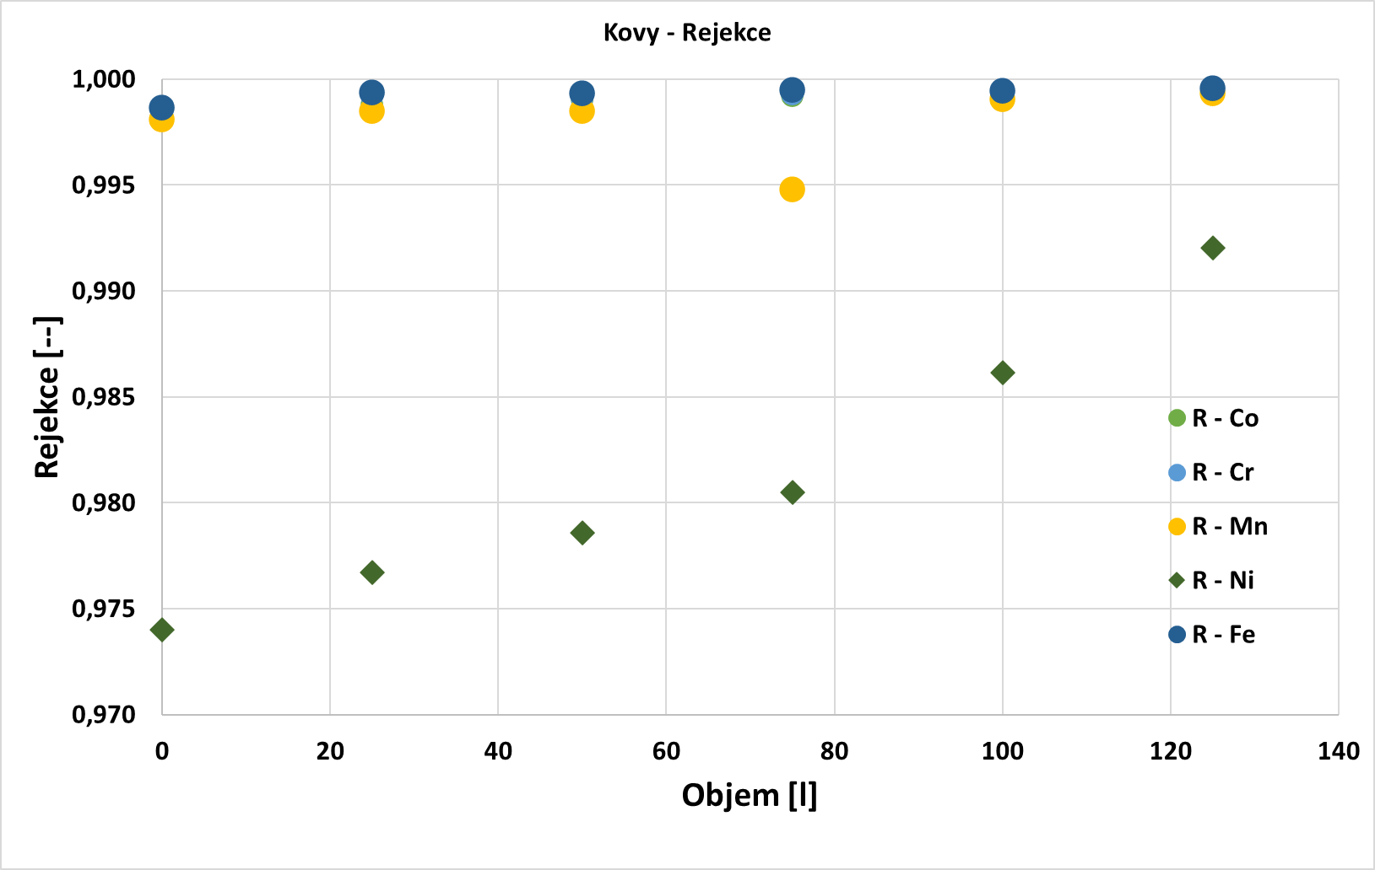
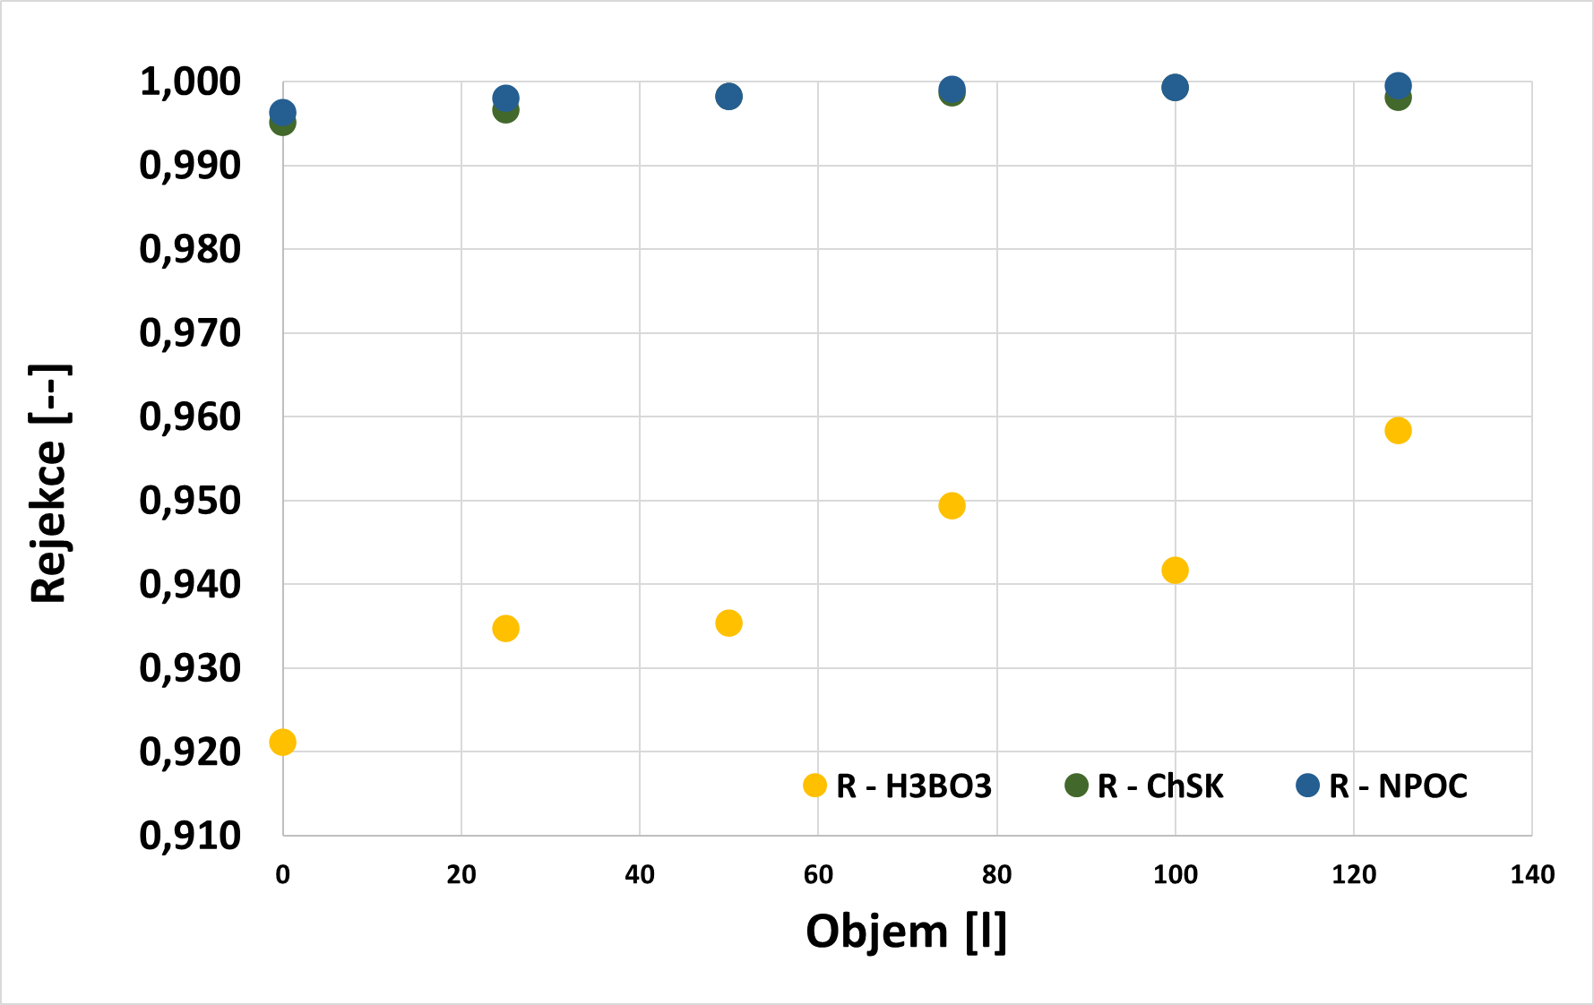
Reverzní osmóza a čištění dekontaminačních roztoků – kyselé pH

Slide 14
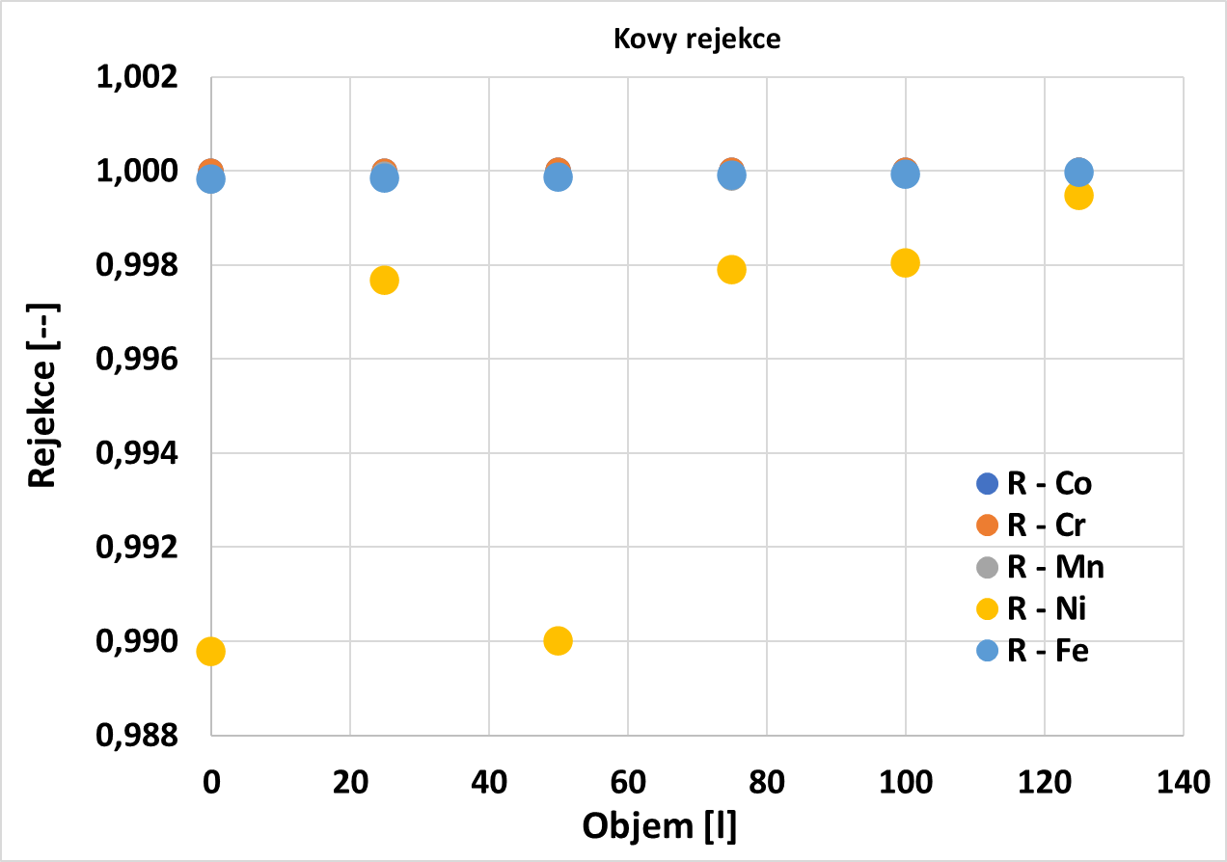
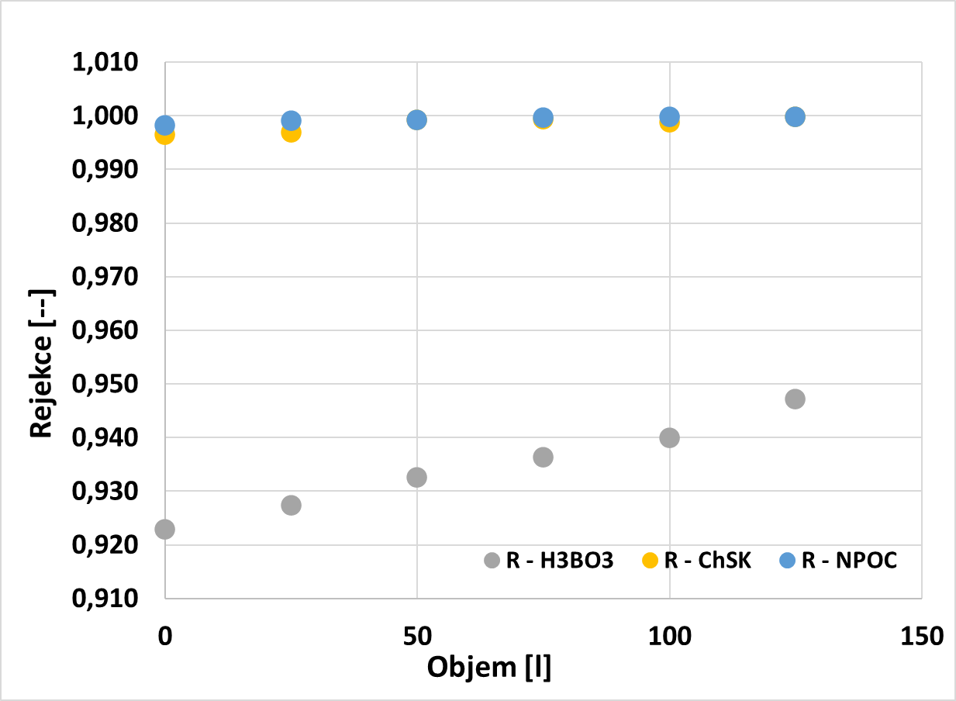
Reverzní osmóza a čištění dekontaminačních roztoků – alkalické pH

Slide 15
Závěr
Využití reverzní osmózy při přípravě demineralizované vody
Čištění bazénu skladování ozářeného materiálu pomocí mikrofiltrace byla účinná hlavně po alkalizaci na pH = 7, kdy bylo odstraněno Fe a Al
  Účinnost odstranění Fe a Al je závislá na hodnotě pH
Čištění dekontaminačních roztoků pomocí reverzní osmózy, resp. kyseliny citronové a kovů je účinná ze ≈ 100 %
  Účinnost není závislá na hodnotě pH

Slide 16
Děkuji za pozornost
Pavel.Kus@cvrez.cz

